Slide 1
МБДОУ «Детский сад №67 «Подснежник» Участие в городской патриотической акции
Георгиевская ленточка
#ЯПОМНЮ!ЯГОРЖУСЬ!

Slide 2
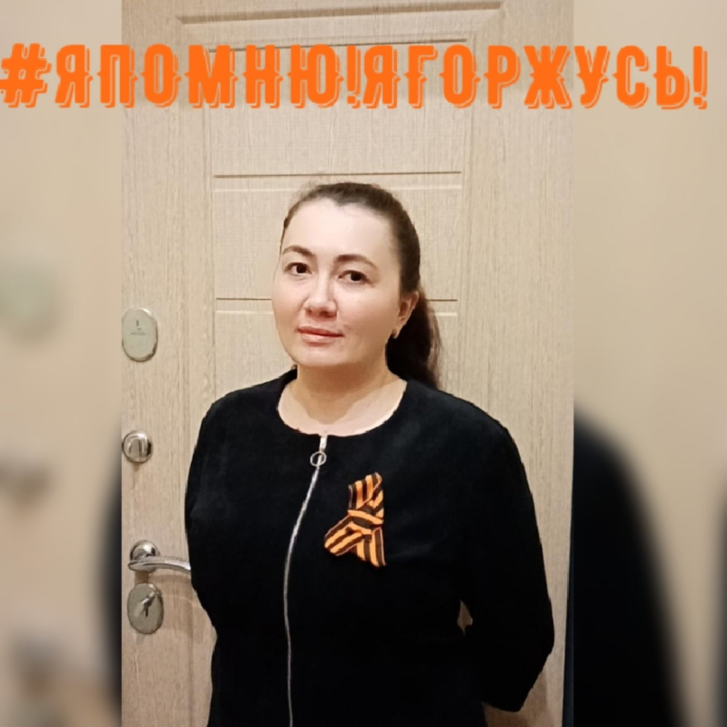
Цыренжапова Эренжид Михайловна
Лубсанова Надежда Ивановна

Slide 3
Бадуева Елена Робертовна

Slide 4
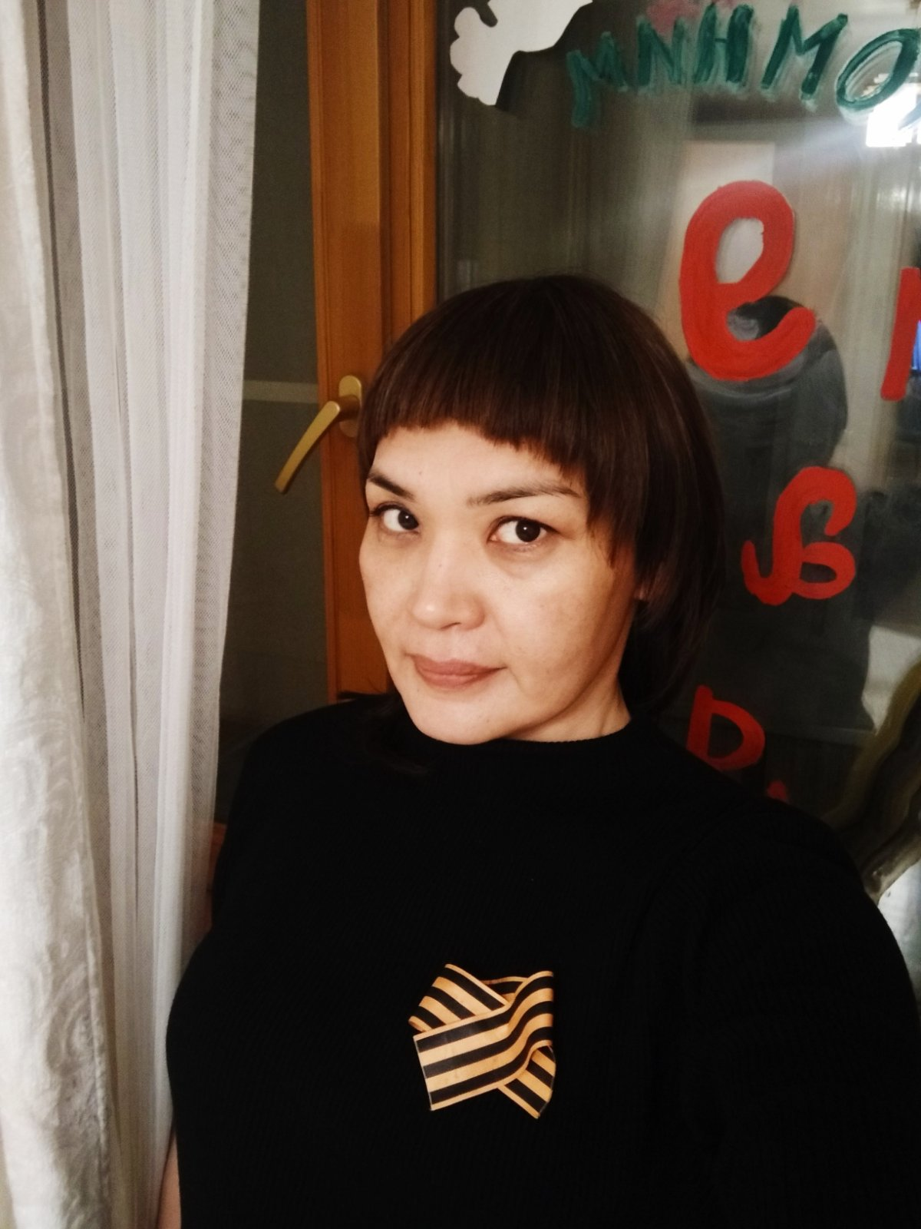
#ЯПОМНЮ!ЯГОРЖУСЬ!
#ЯПОМНЮ!ЯГОРЖУСЬ!
Цыбыктарова Лариса Дабасамбуевна
Сультимова Арюна Дагбаевна

Slide 5
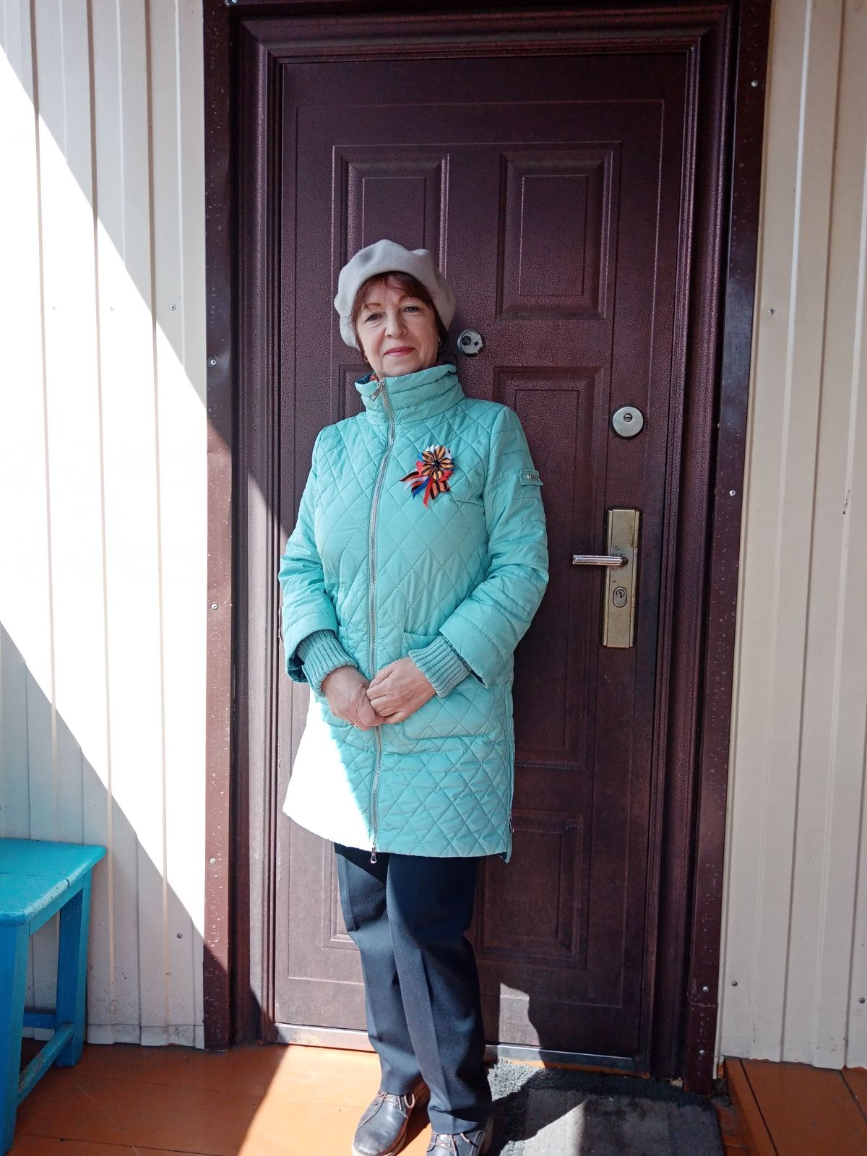
#ЯПОМНЮ!ЯГОРЖУСЬ
#ЯПОМНЮ!ЯГОРЖУСЬ
Хныкина Светлана Владимировна
Лобазерова Валентина Поликарповна

Slide 6
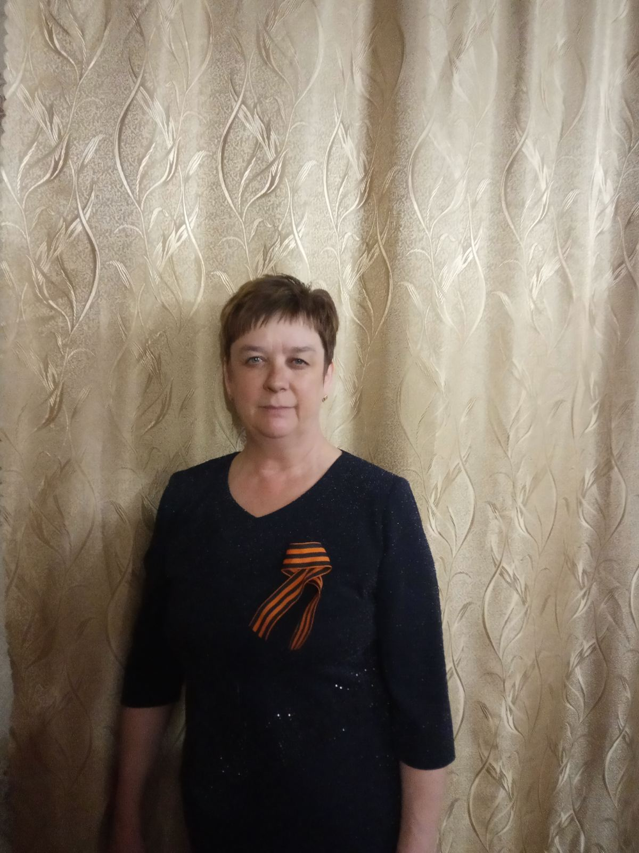
# япомню!ягоржусь!
# япомню!ягоржусь!
Цыбикова Баирма Чимитовна
Телешева Мария Иннокеньевна

Slide 7
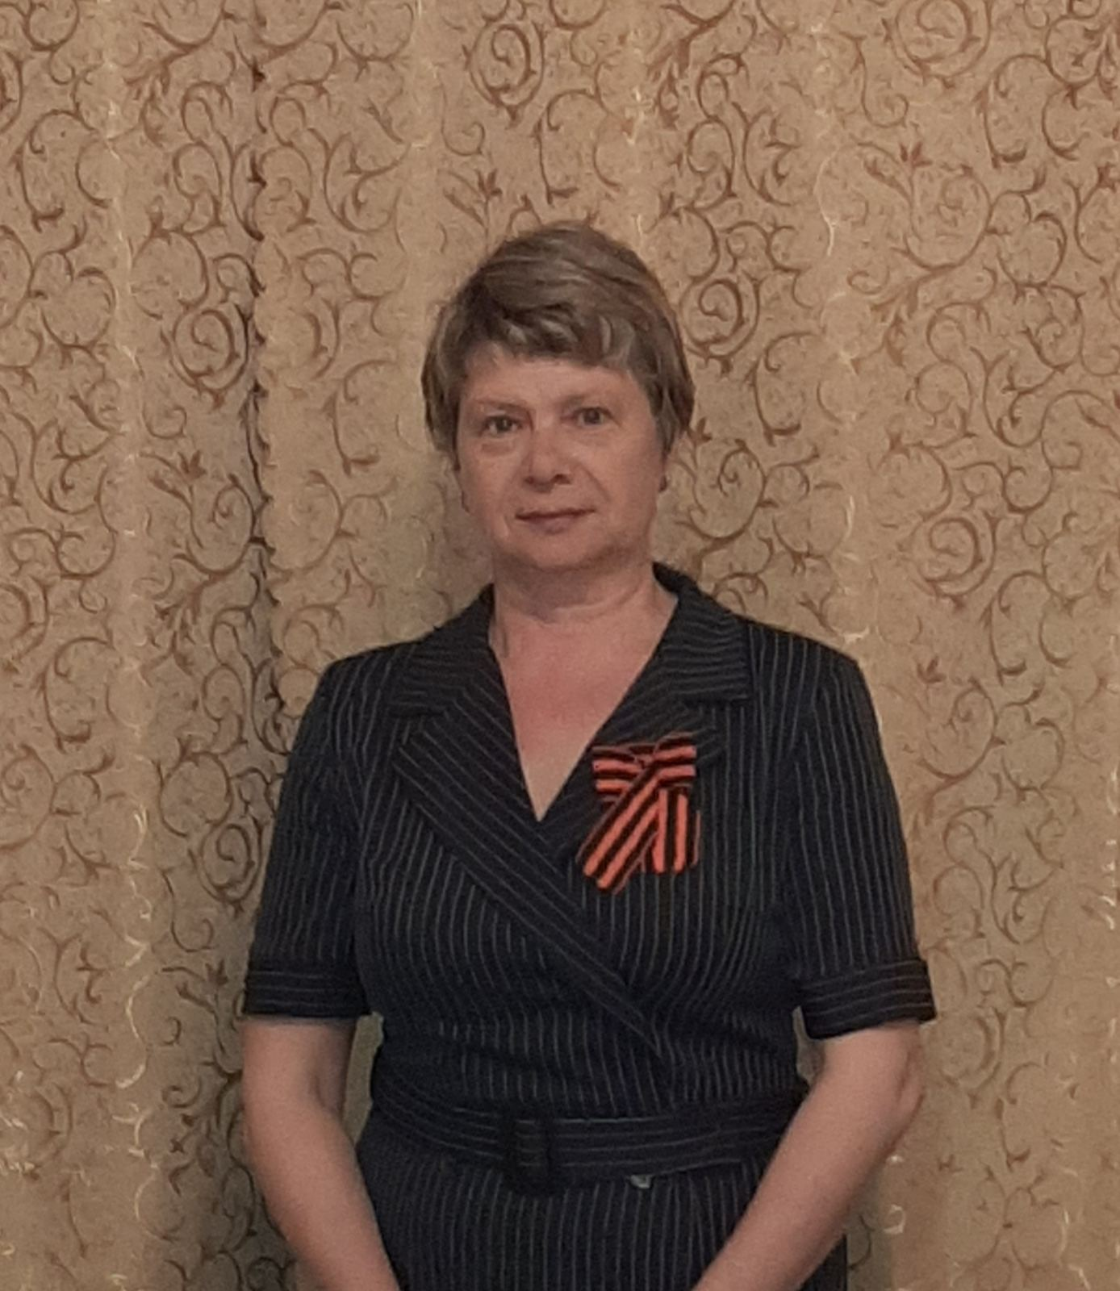
Колчина Галина Николаевна
#ЯПОМНЮ!ЯГОРЖУСЬ!
Степанова Ирина Сергеевна

Slide 8
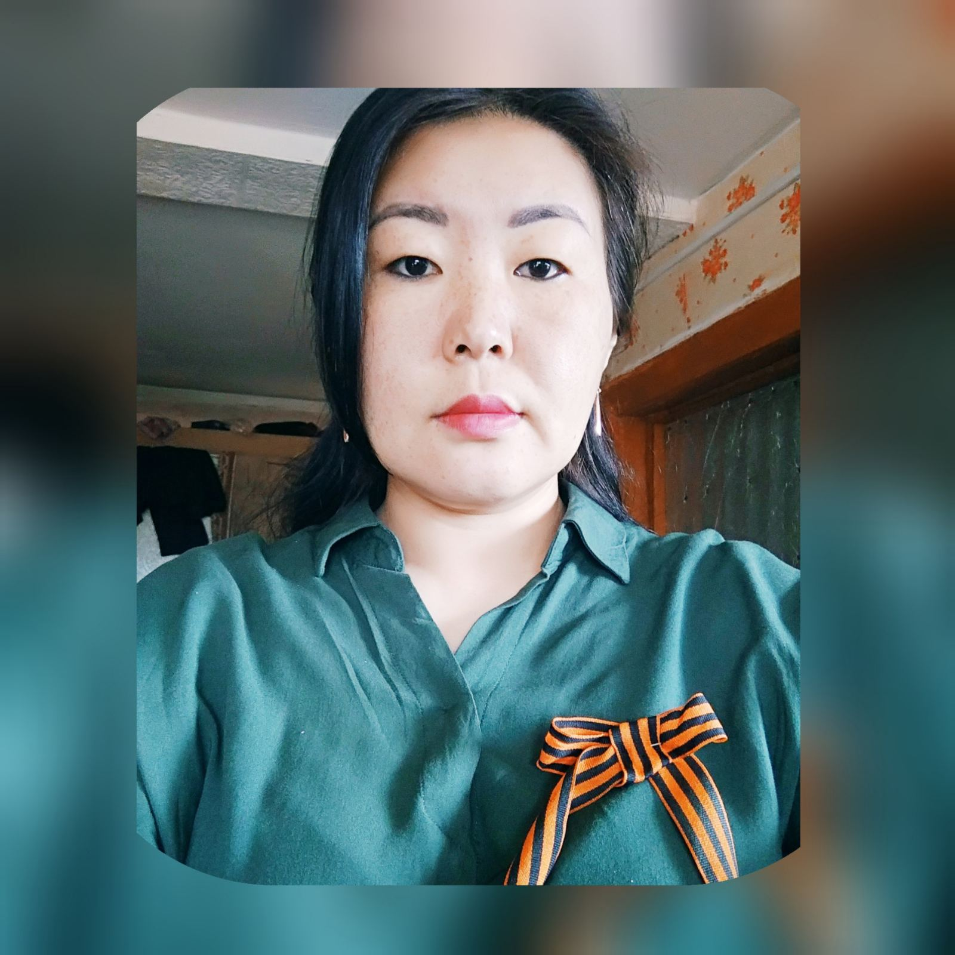
#япомню!ягоржусь!
#япомню!ягоржусь!
Кузнецова Татьяна Юрьевна
Гелаева Оксана Адрашидовна

Slide 9
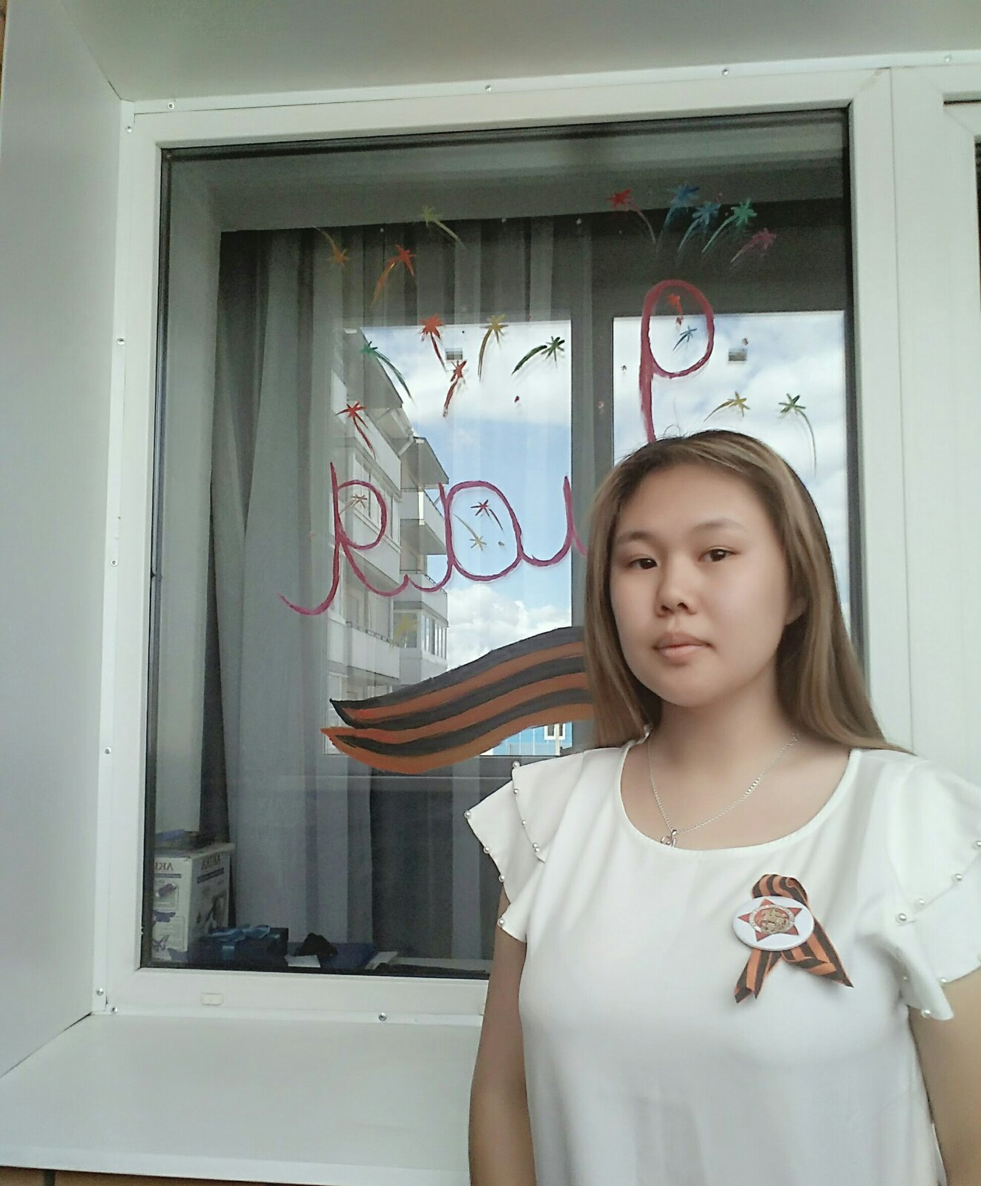
#ЯПОМНЮ!ЯГОРЖУСЬ!
Сунцова Наталья Петровна
#ЯПОМНЮ!ЯГОРЖУСЬ!
Дулгарова Юлия Баировна

